Slide 1
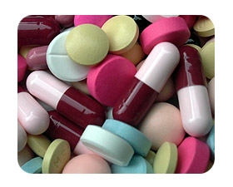
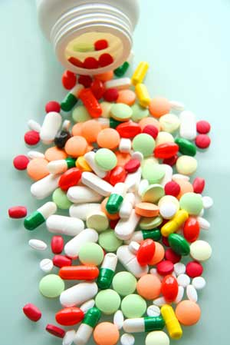
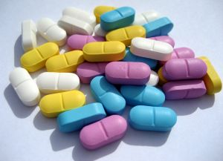
İlaç Güvenliği

Slide 2
TANIMLAR
İLAÇ YÜKSEK RİSKLİ İLAÇ
Vücudun işleyişini
etkileyen ve hastalıkları
iyileştirmek için kullanılan
kimyasal maddelere
ilaç denir
Hatalı kullanıldıklarında,
hasta üzerinde geri
dönüşsüz veya kalıcı
olumsuz etki oluşturan ilaçlara
(örneğin; sakatlık, ölüm)
yüksek riskli ilaç denir

Slide 3
İLAÇ GÜVENLİĞİ
İLAÇ GÜVENLİĞİ NEDİR? Hastaların tedavilerinde kullanılacak olan tüm ilaçların; temininden saklanmasına, order edilmesinden transferine, uygulanmasından uygulama sonrası izlemine kadar her aşamada güvenli kullanımı sağlamak amacıyla yapılan düzenlemelerdir

Slide 4
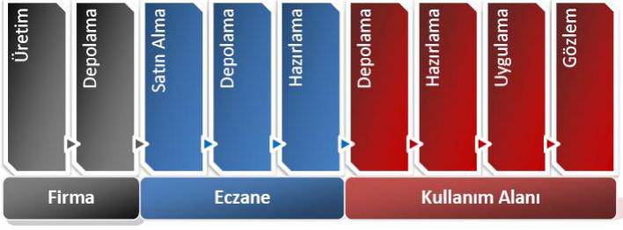
İlaç Güvenliği Uygulamaları sadece hastanın hayati tehlikesini önlemek için değil aynı zamanda çalışan güvenliği için de zorunlu bir prosedürdür.

Slide 5
İLAÇ GÜVENLİĞİ SORUMLULARI
SORUMLULAR
• Doktorlar
• Hemşireler
• Eczacılar ve eczacı kalfaları
• Hasta bakıcılar
• Depo görevlileri
• Farmakovijilans sorumlusu

Slide 6
HATA ORANLARI
Ülkemizde Ayaktan Tanı ve Tedavi Merkezlerinde;
• Reçeteleme Hataları:
.Reçetelerde en az bir hata saptanma oranı %21.
• Ayaktan Hemodiyaliz Merkezlerinde Yapılan Hatalar:
.Reçeteleme hatası yapılan hasta oranı %9.7
.Hasta başına medikasyon ilişkili sorun 0.45/ay
• Ayaktan Kemoterapi Merkezlerinde Yapılan Hatalar:
.Hatalı uygulama yapılan doz oranı %3
Prof. Dr. H. Erdal Akalın, FACP, FIDSA Sağlıkta Kalite ve iyileştirme Derneği Yayını2009

Slide 7
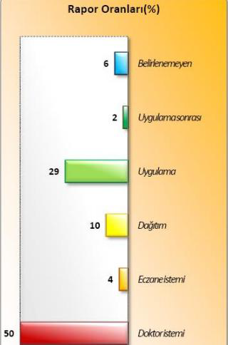
Sağlık Bakanlığı 2012 verilerine göre İlaç güvenliği ile ilgili hatalar, Tüm tıbbi hataların %18 -22’sini kapsamaktadır

Slide 9
İlaç Güvenliğinde En Sık Rastlanılan Sorunlar
İlaçla ilgili bilgi yetersizliği
❖ Hasta ile ilgili bilgi eksikliği
Kurallara riayet edilmemesi
Unutkanlık, yorgunluk, dikkatsizlik
Yazım hataları
Verilecek ilacın doğrulanmasında hatalar
İlacın dozunun doğrulanmasında hatalar
İlgili servisler arasında iletişim eksikliği
İnfüzyon pompalarına bağlı hatalar
Yetersiz monitorizasyon
Hazırlama (preparasyon) hataları
Standardizasyon olmayışı
İlaç bulundurma sıkıntıları

Slide 10
Sonuçları Ağır Medikasyon Hatalarına En Sık Neden Olan İlaçlar
• İnsülin
• Morphine
• Heparin
• Fentanyl
• Hydromorphone
• Warfarin
• Potassium Chloride
• Vancomycin
• Enoxaparin
• Metoprolol Tartrate
• Furosemide
• Methylprednisolone
• Meperidine

Slide 11
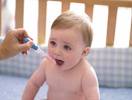
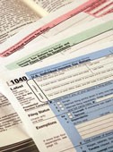
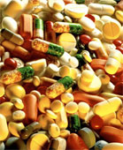
İlaç Uygulamalarında 8 Doğru İlkesi
Doğru ilaç,
Doğru doz
Doğru zaman
Doğru yol
Doğru etki
Doğru form
Doğru kayıt
Doğru hasta

Slide 12
İLAÇ UYGULAMASINDA 8+1 DOĞRU
1. Doğru ilaç
2. Doğru doz
3. Doğru hasta
4. Doğru zaman
5. Doğru yol
6. Doğru ilaç şekli
7. Doğru form- Doğru kayıt
8. Doğru etki
9. Doğru veriliş süresi
Yukarıda belirtilenlere ek olarak göze, kulağa ya da özellikli bir tarafa uygulanacak ilaçlar için ayrıca, doğru taraf olduğu order ile tedavi kartı karşılaştırılarak doğrulanır.

Slide 13
İLAÇ UYGULAMALARINDA HEMŞİRENİN SORUMLULUKLARI
.Hemşire hastasına ilacı uygulamadan önce alerjisinin olup olmadığını bilmeli,
.İlaç uygulaması hakkında hastayı bilgilendirmeli,
.İlacı hazırlayan hemşire, mutlaka uygulamayı da kendisi yapmalı, başkasının hazırladığı ilacı uygulamamalı,
.Hastaya uygun pozisyonu vermeli,
.İlacın etki süresini bilmeli

Slide 14
Aşılar ve serumlar mutlaka buzdolabında saklamalıdır.
.İlacın üzerindeki etiket kirli veya eskimiş ise yenisi ile değiştirilmelidir. Etiketi tam olarak okunmayan ilaçlar kullanılmamalı,
.Tarihi geçen, rengi, kokusu, görünümü değişen ilaçlar kullanılmamalıdır.
.İlaç dolabının olduğu yerde yapay aydınlatma tesisatı olmalıdır.
.Acil ilaçlar ayrı bir bölmede olmalıdır. Aynı etkiyi gösteren ilaçlar bir arada bulundurulmalıdır.

Slide 15
İlaçlar, vücuda alındıktan sonra lokal yada sistemik etki gösterirler. Etki etme biçimleri ilacın uygulanma yolu ile yakından ilişkilidir.
.Verilen herhangi bir ilacın etkisi;
-Hastaya (yaş vb),
- İlacın dozuna,
- İlacın uygulandığı yola
- İlacın metabolizmasına bağlı olarak değişir

Slide 16
Her sağlık kurumu, hekim tarafından ilaç isteminin yazıldığı özel formlara/otomasyon sistemine sahiptir.
.Doktor istemi mutlaka yazılı olarak alınmalıdır.
.Order edilmemiş ilaçlar hiçbir koşulda uygulanmaz.
Orderlarda “Kullanımı Sakıncalı Kısaltmalar
Listesi”nde yer alan kısaltmalar kullanılmaz.
…………….. 4/h = 4 saat?
4 hafta??

Slide 17
DOKTOR TARAFINDAN YAZILI İSTEMDE BULUNMASI GEREKENLER
Hastanın adı soyadı
.İlaç isteminin tarihi ve zamanı
.Uygulanacak ilacın tam adı
.İlacın dozu
.İlacın hangi yoldan uygulanacağı
.İlacın uygulanma sıklığı
.Uygulama zamanı
.Veriliş süresi
.İstemi yapan doktorun bilgileri ( adı, diploma tescil no’su ve imzası)

Slide 18
Hekim tarafından yazılmış istem hatalı, eksik ya da anlaşılmaz olabilir. Bu durumda hekime geri dönülmeli ve kurumun belirlediği politika izlenmelidir.

Slide 19
ÖRNEK İLAÇ İSTEMİ
İLACIN ADI : DİAZEM
DOZU : 10 MG
FORMU : Ampul
İLACIN EKLENECEĞİ MAYİ : İZOTONİK 100 CC
VERİLİŞ YOLU :IV INFUZYON
VERİLİŞ HIZI :20 ML /Saat
VERİLİŞ SÜRESİ . 5 SAAT BOYUNCA

Slide 20
İlaçlar pek çok farklı yolla ve pek çok farklı nedenle uygulanmaktadır. Tüm ilaç uygulamalarında hastanın güvenliğini sağlanması gerekir

Slide 21
Birimlerde kullanılacak tüm ilaçlar (hastaların evlerinden getirdikleri ilaçlar da dahil) hemşire odalarında ve/veya hemşirelerin denetiminde bulunan saklama alanlarında muhafaza edilmeli

Slide 22
Hemşire hastanın yanında yer alan, evde kullandığı ve hastanede kullanmaya devam edeceği ilaçları “Hasta İlaçları Teslim Formu” ile teslim almalı ve hastaya ait olan ilaç dolabına yerleştirmelidir.
Hastanın evden getirdiği ilaçlar kaydedilse dahi order edilmediği sürece hemşire tarafından uygulanamaz.

Slide 23
Teslim alınan ilaçların miat kontrolü yapılmalı,
•İlaçlar hekim tarafından da kontrol edilmelidir.
•İlaçlar hemşire tarafından uygulanmalıdır.
•İlaçların miadı geçmişse hastaya haber verilerek imha edilir.
•İlaçlar kullanılmayacaksa hasta yanında bırakılmaz. Taburcu olurken hastaya teslim edilir. Teslim edilen ilaçlar hasta dosyasına kaydedilir

Slide 24
İlaçlar, kapalı kaplarda ve kişiye özel olarak hazırlanmalı, o kaplarda hastaların kimlik tanımlayıcı bilgileri bulunmalıdır.
.Tedavi planı; ilacın tam adını, uygulama zamanını ve dozunu, uygulama şeklini ve veriliş süresini içermelidir.
.İlaçlar hastaya hemşire tarafından uygulanmalı, stajyerlerin ilaç uygulamaları da hemşire gözetiminde olmalıdır.

Slide 25
Birimlerde çoklu kullanımı mümkün olan örneğin göz damlaları, pomatlar, şuruplar gibi ilaçların üzerine açılma tarihi yazılır ve ambalajında aksi bildirilmemişse açıldıktan sonra 15 gün içinde tüketilmemesi durumunda kalan ilaç enfekte kabul edilir ve kurallara uygun imhası gerçekleştirilir

Slide 26
Heparin ve İnsülin gibi multidoz ilaçların üzerine de, açan tarafından:
• İlaçların açılış tarihi,
• Saati yazılır.
• İlacın ağzı dezenfekte bir materyalle kapatılır.
Tüketimi 24 saati aşmadı ise yeni flakon açmaktan kaçınılır ve açık ürünün üzerine yeşil etiket yapıştırılır.

Slide 27
Yeşil ve kırmızı reçeteye tabi ilaçlar (narkotik ilaçlar) kilitli alanlarda bulundurulmalıdır.
• İlaçların devir teslimi yapılmalıdır.
•Devir teslim kayıtlarında;
-İlaçtan hangi hastaya kaç adet kullanıldığı,
-İlacın kullanıldığı tarih,
-İlacı kimin uyguladığı,
- Teslimde kaç adet ilaç teslim edildiği,
-Teslim alan ve teslim edenlerin imzaları bulunmalıdır

Slide 28
Bağımlılık veren ilaçlar çift kilitli bir dolapta saklanmalı, imza ile alınmalı ve verilmelidir.
.Zehirli ilaçların üzerine kırmızı etiket yapıştırılmalıdır

Slide 29
İlaç Hatalarını Önlemek İçin Kurumlarda Neler Yapılabilir ???
Yazılı prosedürler oluşturulmalı,
.Yapılan hatalar kaydedilmeli,
.İlaç istemleri yazılı ya da elektronik ortamda alınmalı,
.Hasta ve hasta yakınını ilaç ve uygulaması konusunda eğitmeli,
.İlaç dozu hesaplama becerilerini geliştirmeli

Slide 30
İstemin doğru okunduğundan emin olmalı,
.Hastanın hangi ilaçlara alerjisi olduğu, mevcut ve eşlik eden hastalıklarının hangi ilaçları kullanmaya sakınca oluşturduğunu bilmeli,
.İlaç uygulamalarında 8 ilkeye dikkat etmeli
.8 ilkeye aykırılık istemden kaynaklanıyorsa hekimi uyarmal

Slide 31
Uygulama sırasında konsantrasyonumuzu engelleyen etmenlerden uzak durmalı,
.Hasta bireye ilaç uygulamayı etkileyecek fiziksel ve laboratuar özellikler bilinmeli,
.İlacın etkileri bilinmeli, beklenmeyen etki oluştuğunda hekim uyarılmalı,
.Diğer sağlık çalışanlarıyla ve hastalarla etkin iletişim kurulmalı.

Slide 32
ADVERS ETKİ:
Bir beşeri tıbbi ürünün
hastalıktan korunma, bir
hastalığın teşhis veya tedavisi
veya bir fizyolojik fonksiyonun
iyileştirilmesi veya
değiştirilmesi amacıyla kabul
edilen normal dozlarda ortaya
çıkan zararlı ve amaçlanmamış
etki.

Slide 33
Ciddi Advers Etki:
Ölüme, hayati tehlikeye,
hastaneye yatmaya veya
hastanede kalma süresinin
uzamasına, kalıcı veya belirgin
sakatlığa veya iş göremezliğe
veya doğumsal bir kusura
neden olan advers etkidir.
.

Slide 34
YAN ETKİ VE ADVERS ETKİ AYNI KAVRAMLAR MIDIR?
Dünya Sağlık Örgütü yan etkiyi, zararlılığına bakılmaksızın tüm amaçlanmamış farmakolojik etkiler olarak tarif etmekte, advers etkiyi ise “bu amaçlanmamış etkilerin zararlı olanları” olarak ayırmaktadır.

Slide 35
Kısaca;
Yan etki terimi,
advers etki dahil tüm
amaçlanmamış etkileri
kapsadığı söylenebilir.

Slide 36
Advers Etkilerin bildirimi nereye ve nasıl yapılmalıdır?

Slide 37
Advers Etki Bildirim Formu;
Bir nüsha hasta dosyası için
Diğer nüsha farmakovijilans sorumlusuna gönderilmek üzere
2 nüsha olarak doldurulur.
!!!Advers etkilerde farmakovijilans sorumlusu TÜFAM’a bildirimde bulunur.

Slide 38
İlaç Hataları
Ordera yanlış ilaç yazılması, kısaltma kullanılması, okunaksız el yazısı,
Birimden kaynaklı yanlış ilaç girilmesi,
Servise yanlış ilaç gönderilmesi,
İlaç uygulamada (doğru doz, doğru hasta, doğru zaman, doğru ilaç..) hata,
Sözel orderın yazılı hale getirilmemesi,
Hastanın alerji, gebelik ve genetik gibi özel durumlarının bilinmemesi

Slide 39
İlaç Uygulamalarında 8 Doğru İlkesi
Doğru ilaç,
Doğru doz
Doğru zaman
Doğru yol
Doğru etki
Doğru form
Doğru kayıt
Doğru hasta

